Slide 1
Государственные реестры Роскомнадзора
Подготовили:
Михайлич М. И.
Библив А. И.
5151003/40802

Slide 2
Выбранные организации (г. Екатеринбург)
Организация | Тип | ИНН | Регистрационный номер
УрФУ им. первого президента России Б. Н. Ельцина | ВУЗ | 6660003190 | 09-0052467
УГГУ | ВУЗ | 6661001004 | 10-0082707
ООО «Тур. Фирма Спутник» | Турфирма | 6661007398 | 66-19-006061
ООО «ЕЗИМ» | Производственное предприятие | 6679020304 | 66-25-076763

Slide 3
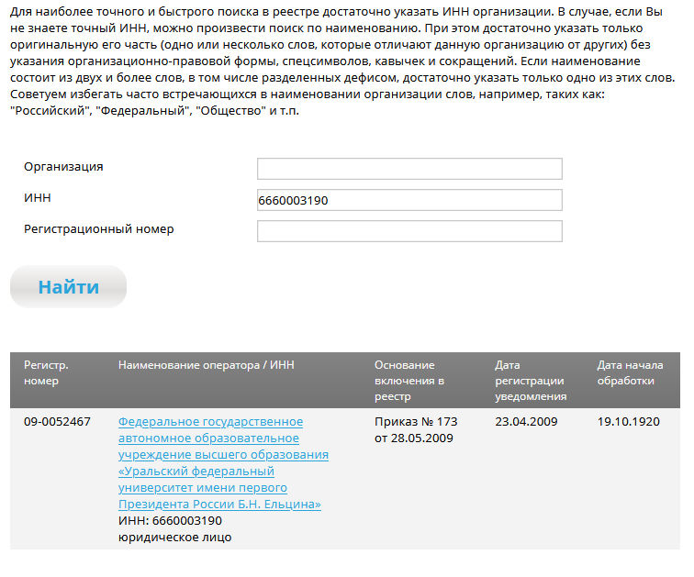
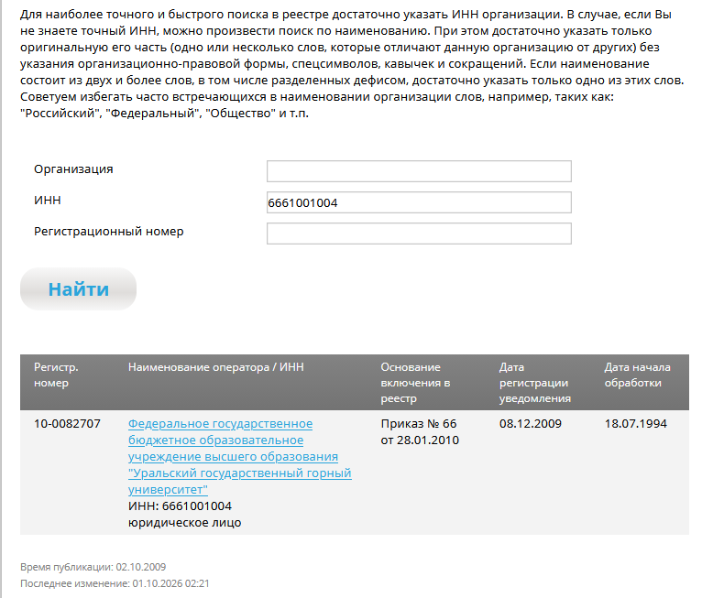
Проверка образовательных организаций
УрФУ - 09-0052467
УГГУ - 10-0082707

Slide 4
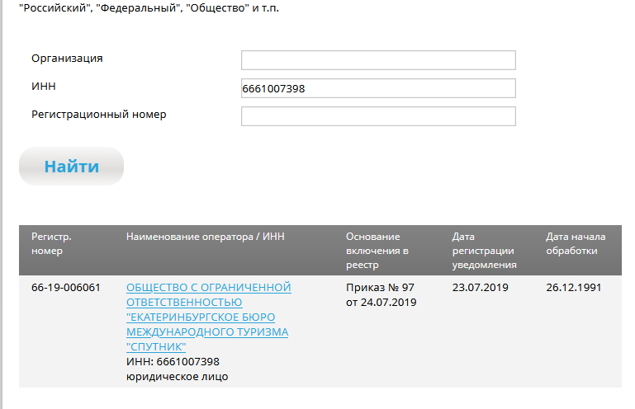
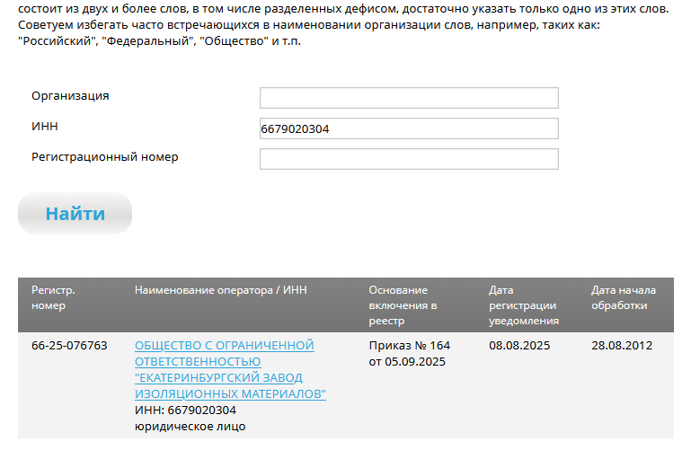
Проверка туристической и производственной организаций
«Спутник» - 66-19-006061
«ЕЗИМ» - 66-25-076763

Slide 5
Сведения об организациях
Организация | ФГАОУ ВО «УрФУ имени первого президента России Б. Н. Ельцина» | ФГАОУ ВО «УГГУ» | ООО «Екатеринбургское бюро международного туризма Спутник» | ООО «ЕЗИМ»
Является ли организация оператором персональных данных? | Да | Да | Да | Да
Использует ли организация средства шифрования при работе с персональными данными? | Да | Не указано | Не указано | Да
Осуществляют ли организации трансграничную передачу персональных данных? | Нет | Нет | Нет | Нет
Цель обработки персональных данных организацией. | Прием на обучение в образовательную организацию по образовательным программам высшего образования; осуществление аттестации научных и научно-педагогических кадров высшей квалификации. | Предоставление услуг образования, предоставление отчетов, ведение кадрового учета работников, ведение личных дел, проведение профессиональной подготовки, переподготовки, повышения квалификации, стажировки, проведения аттестации, квалификационных экзаменов, предоставление документов по месту пребывания, подготовка необходимых документов для налоговой отчетности. | Обработка, регистрация сведений, необходимых для оказания туристических услуг гражданам РФ; договорные услуги со страхователями, застрахованными, выгодоприобретателями; персональные данные работников; сведения об их профессиональной служебной деятельности. | Ведение кадрового и бухгалтерского учета; обеспечение соблюдения налогового законодательства РФ; обеспечение соблюдения пенсионного законодательства РФ; обеспечение соблюдения законодательства о государственной социальной помощи РФ; проведение статистического учета; продвижение товаров, работ, услуг на рынке; подбор персонала (соискателей) на вакантные должности оператора;

Slide 6
Группы персональных данных:
Идентификационные сведения: ФИО, дата рождения, пол, адрес, семейное положение.
Паспортные и налоговые сведения: серия и номер паспорта, СНИЛС, ИНН, сведения военного билета.
Контактные данные: адресс регистрации, номер телефона, email.
Профессиональные сведения: место учебы, работы, должность, профессия, уровень образования.
Семейные и имущественные сведения: семейное положение, зарегестрированное имущество, доход.
Технические сведения: coolies, IP адрес, устройства, данные посещений.

Slide 7
ФАГОУ ВО «УрФУ»
Цели: прием на обучение в ОО по программам высшего образования. Аттестация научных и научно педагогических кадров высшей квалификации
Данные: идентификационные, научные, контактные сведения
Защита: явно указано шифрование ПД. Учет действий с ПД в сети Интернет.
Передача: базы данных находятся в РФ. Передаются по сети Интернет и по внутренней сети

Slide 8
ФАГОУ ВО «УГГУ»
Цели: прием на обучение в ОО по программам высшего образования. Аттестация научных и научно педагогических кадров высшей квалификации. Кадровый учет сотрудников. Проведение проф. подготовки, стажировки.
Данные: идентификационные, паспортные, научные сведения
Защита: шифрование данных не указанно. Охрана помещений с базами ПД.
Передача: базы данных находятся в РФ. Передаются только по сети Интернет

Slide 9
ООО «Спутник»
Цели: оказание туристических услуг, договорные услуги со страхователями, застрахованными выгодополучателями.
Данные: идентификационные, паспортные сведения
Защита: шифрование данных не указанно. Наличие пароля на электронных носителях. Храниение бумажных носителей в запираемых помещениях.
Передача: базы данных находятся в РФ. Передаются по внутренней сети и по сети Интернет.

Slide 10
ООО «ЕЗИМ»
Цели: ведение кадрового и бухгалтерского учета
Данные: идентификационные, паспортные, контактные сведения
Защита: явно указано шифрование ПД. Ведение и контроль бухгалтерского и налогового учета
Передача: базы данных находятся в РФ. Передаются только по сети Интернет.

Slide 11
Различия в заявленных мерах безопасности
Организация | Раскрытые меры безопасности | Наличие шифрования
УрФУ | Назначение ответственного за обработку ПД; полный аудит ИБ ПД. | Заявленно в реестре
УГГУ | Разграничение прав доступа сотрудников | Не заявленно
Спутник | Наличие пароля на электронных носителях, хранение бумажных носителей в запираемых помещениях | Не заявленно
ЕЗИМ | Ведение и контроль бухгалтерского и налогового учета | Заявлено в реестре

Slide 12
Источники
https://pd.rkn.gov.ru/operators-registry/operators-list/?id=09-0052467
https://pd.rkn.gov.ru/operators-registry/operators-list/?id=10-0082707
https://pd.rkn.gov.ru/operators-registry/operators-list/?id=66-19-006061
https://pd.rkn.gov.ru/operators-registry/operators-list/?id=66-25-076763

